Slide 2
Příroda v zimě

Slide 3
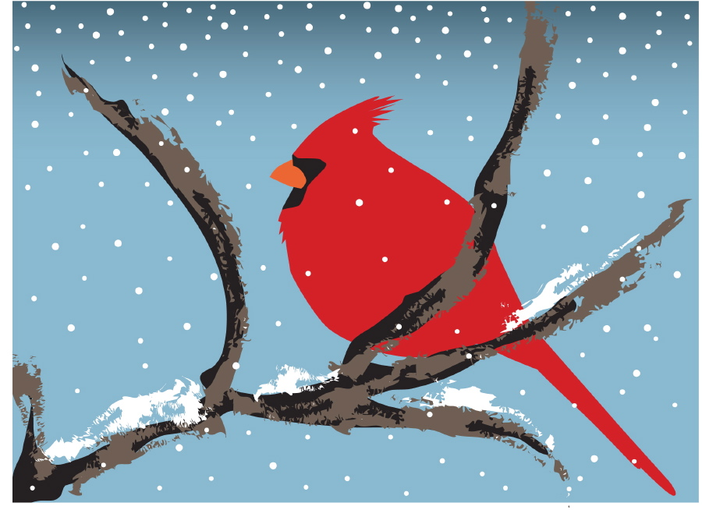
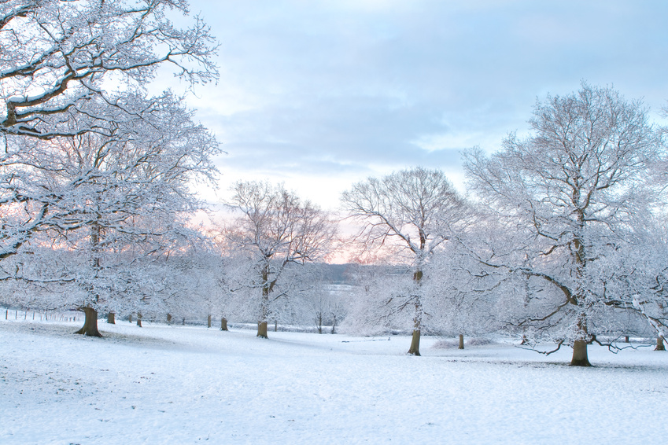
V zimě příroda odpočívá
popiš, co vidíš na obrázcích

Slide 4
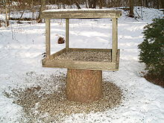
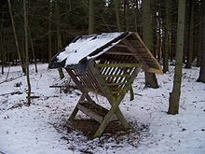
Když napadne sníh, zvířata nemají dost potravy, člověk jim může pomoci
Postaví jim krmítko
Přinese jim potravu do krmelce v lese

Slide 5
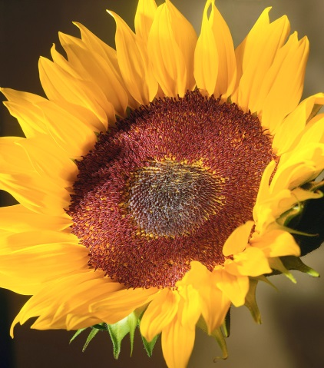
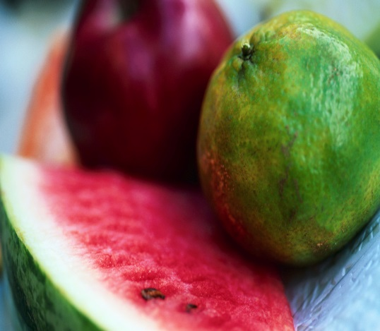
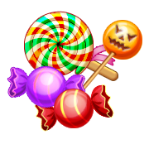
Co se do krmítka hodí?

Slide 6

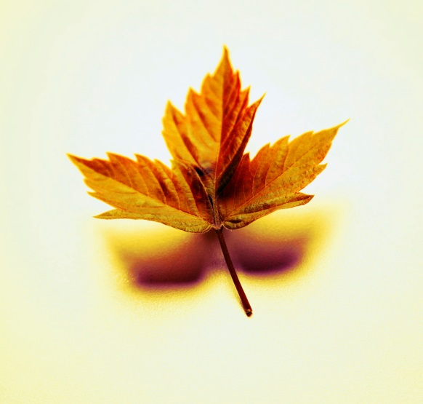
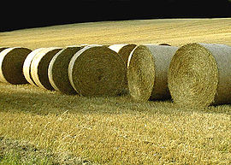
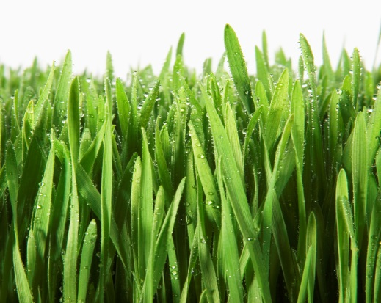
Co dáváme do krmelce?

Slide 7
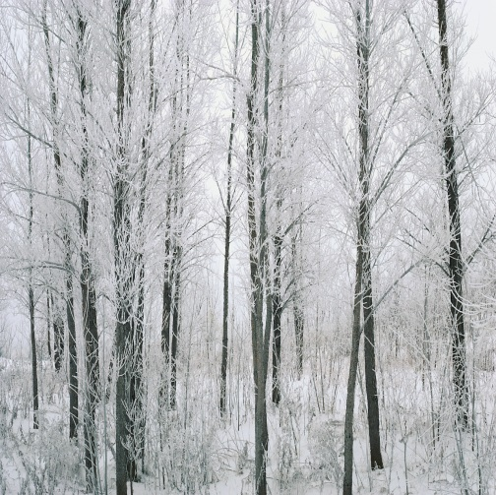
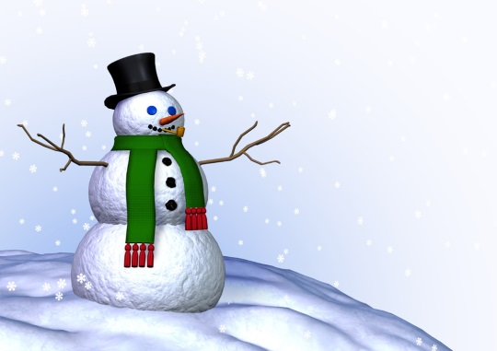
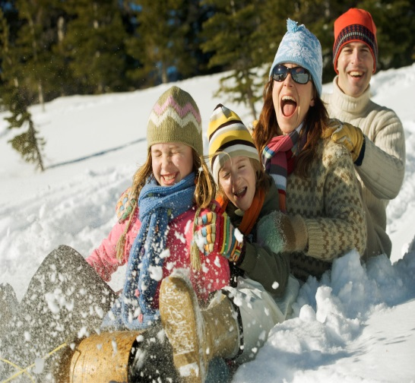

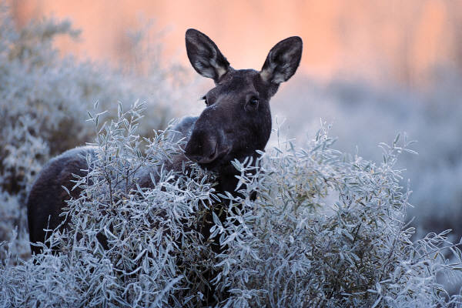
Co v zimě děláme v přírodě? Povídej o tom podle obrázků.

Slide 8
Použité odkazy:
http://commons.wikimedia.org/wiki/File:Blue_tit_on_feeder.jpg
http://commons.wikimedia.org/wiki/File:Fuglebr%C3%A6t.jpg
http://commons.wikimedia.org/wiki/File:Krmelec.jpg
http://commons.wikimedia.org/wiki/File:A_sunflower.jpg
http://commons.wikimedia.org/wiki/File:Strohr%C3%A4der.jpg
Obrázky z galerie Microsoft Word – www.office.microsoft.com

